Slide 1

NILS HARTMANN
https://nilshartmann.net
Neues in
React 18
Slides: https://react.schule/ejs-2022
EnterJS Darmstadt | Juni 2022 | @nilshartmann

Slide 2


https://nilshartmann.net
NILS HARTMANN
nils@nilshartmann.net
Freiberuflicher Entwickler, Architekt, Trainer aus Hamburg
Java, TypeScript, React
https://graphql.schule/video-kurs
https://reactbuch.de

Slide 3
React
18

Slide 4
React 18: What's in the box?
React
Auto Batching
Veränderter Strict-Mode
Neue Hooks
Concurrent React
18

Slide 5
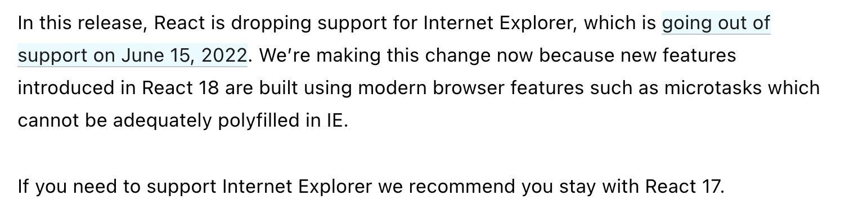
Bye, bye IE 👋
Kein Support für Internet Explorer mehr!
Beispiel: ChatPage oder Tabs
Beispiel: UserStatsPage für fetch ?
https://reactjs.org/blog/2022/03/08/react-18-upgrade-guide.html#dropping-support-for-internet-explorer
Vor einer Woche!

Slide 6
Auto batching
Zusammenfassen von Renderings
Mehrere Set-State-Aufrufe werden zusammengefasst, wenn sie als Folge eines Events ausgeführt werden
function PersonForm() {
const [firstname, setFirstname] = useState("");
const [lastname, setLastname] = useState("");
function handleClear() {
setFirstname("");
setLastname("");
}
return <form>
<input ... /> <input ... />
<button onClick={handleClear}>Clear</button>
</form>
}
Beispiel: ChatPage oder Tabs
Beispiel: UserStatsPage für fetch ?
Ein Renderzyklus

Slide 7
Auto batching
Renderings in Promises
Ab React 18: auch Set-State-Aufrufe in Promises werden zusammengefasst
function Blog() {
const [post, setPost] = useState(null);
const [loading, setLoading] = useState("");
function loadPost() {
fetch("...")
.then(data => {
setPost(data);
setLoading(false);
})
}
return <div>
<button onClick={loadPost}>Load Blog Post</button>
</div>;
}
Beispiel: ChatPage oder Tabs
Beispiel: UserStatsPage für fetch ?
Ein Renderzyklus
(vor React 18 zwei Renderzyklen)

Slide 8
Veränderter Strict-Mode
Strict-Mode: Komponenten werden zweimal gemounted
Bisher: React rendert Komponenten zweimal
// index.js
render(
<React.StrictMode>
<App />
</React.StrictMode>
);
Beispiel: ChatPage oder Tabs
Beispiel: UserStatsPage für fetch ?

Slide 9
Veränderter Strict-Mode
Strict-Mode: Komponenten werden zweimal gemounted
Bisher: React rendert Komponenten zweimal
React 18: Auch Effekte werden doppelt ausgeführt
Dadurch kann (manuell) geprüft werden, ob alle Clean-Up-Funktion in Effekten richtig funktionieren
Vorbereitung für Concurrent React
// index.js
render(
<React.StrictMode>
<App />
</React.StrictMode>
);
Beispiel: ChatPage oder Tabs
Beispiel: UserStatsPage für fetch ?

Slide 10
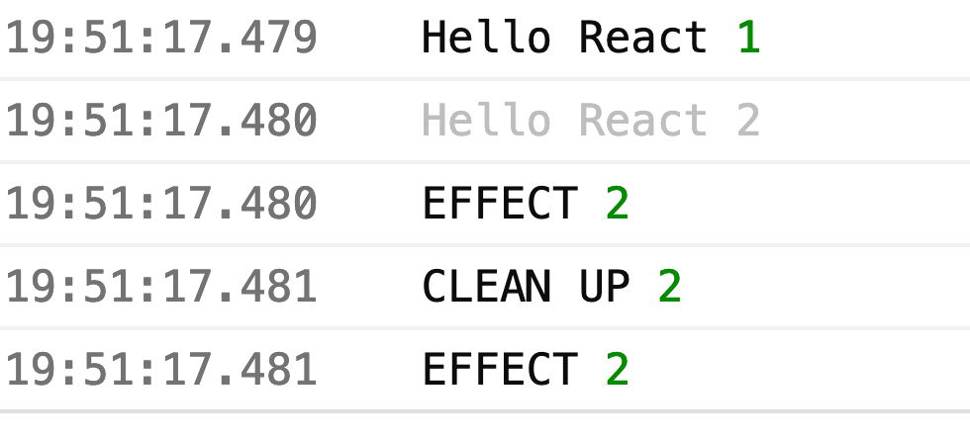
Veränderter Strict-Mode
Strict-Mode: Komponenten werden zweimal gemounted
TODO GRAFIK!
Beispiel: ChatPage oder Tabs
Beispiel: UserStatsPage für fetch ?
WAS PASSIERT HIER,
WENN EFFEKT NICHT KORREKT
AUFGERÄUMT WIRD?
=> EVTL MINI DEMO mit subscribeToApi() und darin counter

Slide 11
Neue Hooks
useId: Generiert Ids, die bei Server- und Client-seitig identisch sind
function Form() {
const infoId = React.useId();
return <form>
<label>
Title:
<input aria-describedby={infoId} value="..." />
</label>
<span id={infoId} className="info">Enter new Blog Title</span>
</form>;
}
Beispiel: ChatPage oder Tabs
Beispiel: UserStatsPage für fetch ?

Slide 12
Neue Hooks
useSyncExternalStore und useInsertionEffect: nur für Bibliotheken
useTransition/useDeferredValue: Updates als "nicht-dringend" markieren (Concurrent React)
Beispiel: ChatPage oder Tabs
Beispiel: UserStatsPage für fetch ?

Slide 13
React 18: What's in the box?
React
Auto Batching
Veränderter Strict-Mode
Neue Hooks
Concurrent React
18

Slide 14

Concurrent React
Concurrent React: Rendern kann unter- oder abgebrochen werden
useSyncExternalStore und useInsertionEffect: nur für Bibliotheken
useTransition/useDeferredValue: Updates als "nicht-dringend" markieren (Concurrent React)
function Form() {
const infoId = React.useId();
return <form>
<label>
Title:
<input aria-describedby={infoId} value="..." />
</label>
<span id={infoId} className="info">Enter new Blog Title</span>
</form>;
}
Problem is not about performance, but about scheduling
Beispiel: ChatPage oder Tabs
Beispiel: UserStatsPage für fetch ?
https://youtu.be/NZoRlVi3MjQ?t=240

Slide 15
Render und Commit (Concurrent)
Concurrent React: Rendern kann unter- oder abgebrochen werden
Beispiel: ChatPage oder Tabs
Beispiel: UserStatsPage für fetch ?

Slide 16
Render und Commit (Klassisch)
setA(2); setB(2);

Slide 17
Render und Commit (Concurrent)
setA(2); startTransition( () => setB(2) );

Slide 18
Render und Commit (Concurrent)
setA(2); startTransition( () => setB(2) );

Slide 19
Concurrent React - Demo
Demo 🕵️
http://localhost:3001

Slide 20
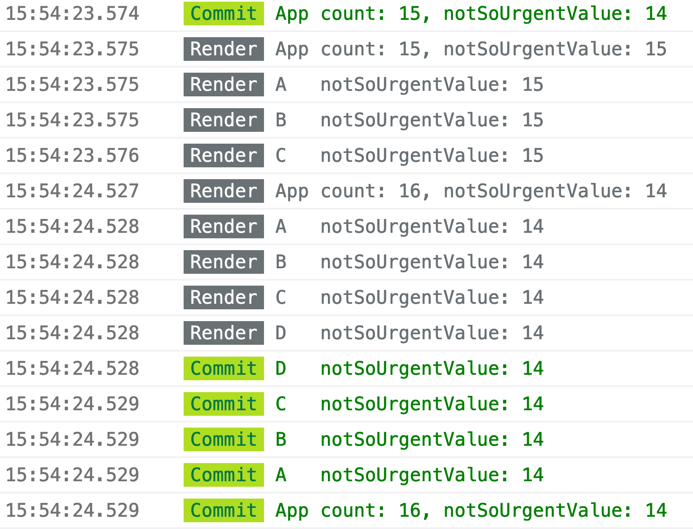
Concurrent React - Demo
Demo 🕵️
function App() {
const [count, setCount] = useState(0);
const [notSoUrgentValue,
setNotSoUrgentValue] = useState(0);
const [, startTransition] = useTransition();
function handleClick() {
// urgent update ("count")
setCount( c => c + 1);
startTransition(
() => setNotSoUrgentValue( x => x + 1)
);
}
return (
<div className="App">
<button onClick={handleClick}>Go!</button>
<p>Count: {count}</p>
<A notSoUrgentValue={notSoUrgentValue} />
</div>
);
}

Slide 21
useTransition Hook
useTransition: Markiert Update als "weniger wichtig"
function ExampleChart() {
const [input, setInput] = React.useState("");
const [data, setData] = React.useState(initialData);
const [isPending, startTransition] = React.useTransition();
}
Läuft Transition gerade ?
(ist 'data' aktuell)
Transition starten

Slide 22
useTransition Hook
useTransition: Markiert Update als "weniger wichtig"
function ExampleChart() {
const [input, setInput] = React.useState("");
const [data, setData] = React.useState(initialData);
const [isPending, startTransition] = React.useTransition();
function handleInputChange(e) {
setInput(e.target.input);
}
}
"Normale" Updates sind "dringend" (wie bisher)

Slide 23
useTransition Hook
useTransition: Markiert Update als "weniger wichtig"
function ExampleChart() {
const [input, setInput] = React.useState("");
const [data, setData] = React.useState(initialData);
const [isPending, startTransition] = React.useTransition();
function handleInputChange(e) {
setInput(e.target.input);
startTransition(() => {
setData(/* ... */);
});
}
}
Updates innerhalb der Callback-Funktion
sind "nicht dringend"

Slide 24
useTransition Hook
useTransition: Markiert Update als "weniger wichtig"
function ExampleChart() {
const [input, setInput] = React.useState("");
const [data, setData] = React.useState(initialData);
const [isPending, startTransition] = React.useTransition();
function handleInput(e) {
setInput(e.target.input);
startTransition(() => {
setData(/* ... */);
});
}
return (<div>
<input value={input} onChange={handleInput} />
<p>{isPending ? "Pending!" : "Not Pending"}</p>
<TheChart data={data} />
</div>
);
}
isPending zeigt an, das nicht dringende Updates noch ausstehen
(data ist nicht aktuell)

Slide 25
Demo useTransition
Demo useTransition 🕵️
http://localhost:3002

Slide 26
Concurrent React - Demo
useDeferredValue: Aufschieben von Aktualisierungen
Beispiel: vorrübergehendes Cachen der UI

Slide 27
Concurrent React - Demo
useDeferredValue: Aufschieben von Aktualisierungen
Beispiel: vorrübergehendes Cachen der UI
function TheChart({data}) {
const ui = useMemo(() => (
<div>
{data.map((d) => (
<Bar key={d.id} {...d} />
))}
</div>
),
[data]
);
return ui;
}

Slide 28
Concurrent React - Demo
useDeferredValue: Aufschieben von Aktualisierungen
Beispiel: vorrübergehendes Cachen der UI
function TheChart({data}) {
const ui = useMemo(() => (
<div>
{data.map((d) => (
<Bar key={d.id} {...d} />
))}
</div>
),
[data]
);
return ui;
}
Problem: data ist immer aktuell...

Slide 29
Concurrent React - Demo
useDeferredValue: Aufschieben von Aktualisierungen
Beispiel: vorrübergehendes Cachen der UI
function TheChart({data}) {
const ui = useMemo(() => (
<div>
{data.map((d) => (
<Bar key={d.id} {...d} />
))}
</div>
),
[data]
);
return ui;
}
Problem: data ist immer aktuell...
...UI wird immer aktualisiert 😢

Slide 30
Concurrent React - Demo
useDeferredValue: Liefert vorherigen Wert zurück, wenn gerade "wichtiges" Update gerendert wird
Komponente kann sich dann selbst von "wichtigen" Updates abkoppeln
function TheChart({data}) {
const deferredData = React.useDeferredValue(data);
const ui = useMemo(() => (
<div>
{deferredData.map((d) => (
<Bar key={d.id} {...d} />
))}
</div>
),
[deferredData]
);
return ui;
}
kann 'data' sein oder 'data' von vorherigem Rendern

Slide 31
Deferred Value Demo
Demo 🕵️
http://localhost:3002

Slide 32
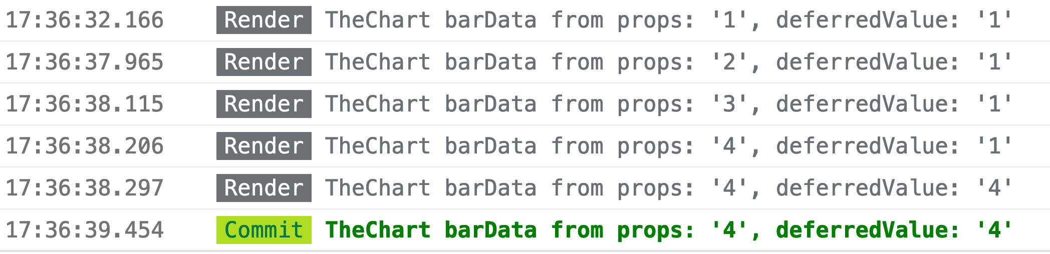
Deferred Value Demo
Demo 🕵️
http://localhost:3002

Slide 33
React 18+: what's next?
React
18+
Ausblick
(experimentell)

Slide 34
Suspense
(for Data Detching)

Slide 35
suspense
Suspense: Unterbricht das Rendern, solange "etwas" fehlt
Asynchron geladenes JS, asynchron geladene Daten, Promises, ...

Slide 36
suspense
Suspense: Unterbricht das Rendern, solange "etwas" fehlt
Asynchron geladenes JS, asynchron geladene Daten, Promises, ...
Funktioniert seit React 16.6 für dynamische Imports stabil
const UserProfile = React.lazy(() => import("./UserProfile"));
function App() {
return <Router>
<Route path="/user">
<React.Suspense fallback={<h1>Stay tuned! </h1>}>
<UserProfile />
</React.Suspense>
</Route>
<Router>;
}

Slide 37
suspense
Suspense for Data Fetching: Aktuell nur experimentell in einigen Bibliotheken
Insbesondere die API ist noch nicht stabil

Slide 38
suspense
Suspense for Data Fetching: Demo 🕵️‍♀️
localhost:3003
Homepage / BlogList
PostPage
BlogTeaserList, useTransition

Slide 39
Zero-Bundle-Size
Server
Components

Slide 40
Server Components
Idee
Server Components werden nur auf dem Server ausgeführt
Sie stehen nicht auf dem Client zur Verfügung
Der Server schickt lediglich eine Repräsentation der UI, aber keinen Code
👉 "Zero-Bundle-Size"

Slide 41
Server Components
Serverseitiges React 18
Server Components erst in einem späteren Release, aber:
Neue APIs zum Streamen von (Teil-)Antworten
Unterstützung für Suspense

Slide 42
Server Components
Drei Arten von Komponenten

Slide 43
Server Components
Drei Arten von Komponenten
Client-Komponenten
wie bisherige React-Komponenten, werden nur auf dem Client ausgeführt
können keine Server-Komponenten verwenden

Slide 44
Server Components
Drei Arten von Komponenten
Server-Komponenten (Neu!)
werden nur auf dem Server ausgeführt
liefern UI (!) zum React-Client zurück
API: "normale" React-Komponenten (JS/TS, JSX, ...)

Slide 45
Server Components
Drei Arten von Komponenten
Server-Komponenten (Neu!)
werden nur auf dem Server ausgeführt
liefern UI (!) zum React-Client zurück
API: "normale" React-Komponenten (JS/TS, JSX, ...)
Restriktionen: kein useState, useEffect, Browser APIs
aber: können Server Umgebung und Resourcen nutzen (!)
Datenbanken
Filesystem

Slide 46
Server Components
Weiterhin ein Komponenten-Baum
Ein Teil der Komponenten kommt jetzt vom Server...
Der Server rendert die Komponenten, bis er auf eine Client-Komponente trifft
Server Komponenten bzw. deren JS-Code sind nicht auf dem Client vorhanden!

Slide 47
Server Components
Weiterhin ein Komponenten-Baum
Ein Teil der Komponenten kommt jetzt vom Server...
Der Server rendert die Komponenten, bis er auf eine Client-Komponente trifft
Server Komponenten bzw. deren JS-Code sind nicht auf dem Client vorhanden!
🕵️‍♂️ Demo
Server-Komponenten PostListPage, PostList und TagCloud zeigen
Server-Komponenten "PostList" und "TagCloud" gibt es als Komponenten, aber nicht auf dem Client (-> React Dev Tools)
Server-Komponenten sind als HTML im DOM (Inspektor CSS-Klassen)
Netzwerkverkehr (/react): UI Fragmente

Slide 48
Server Components
Drei Arten von Komponenten
Shared Komponenten (Neu!)
werden auf dem Server und dem Client ausgeführt
es gelten also die Restriktionen von Server und Client-Komponenten
können von Server- und Client-Komponenten verwendet werden
der entsprechende JavaScript-Code wird erst auf den Client übertragen, wenn er wirklich benötigt wird

Slide 49
Server Components
Shared Components
JS-Code wird erst bei Bedarf auf den Client geladen (ansonsten nur UI)
🕵️‍♂️ Demo
Post-Seite: keine "Post-Komponente"
PostEditor: Post-Komponente wird geladen (-> Netzwerk-Tab) und als Komponente gerendert (-> Dev Tools)
Netzwerk-Tab: unten ist der JS-Code der Komponente
Verwendung "Post"-Komponente 1:
innerhalb einer Server-Komponente
Verwendung "Post"-Komponente 2:
innerhalb einer Client-Komponente

Slide 50
NILS HARTMANN
https://nilshartmann.net
Vielen Dank!
Slides: https://react.schule/ejs-2022
Source Code: https://nils.buzz/ejs2019-react-chat
Kontakt: nils@nilshartmann.net
EnterJS Darmstadt | Juni 2022 | @nilshartmann

